Slide 1

NLP на нейронных сетях. Часть 2

Slide 2
One-to-Many. Генерация текстов
NLP на нейронных сетях. Часть 2

Slide 3
Генерация текстов
One-to-Many

Slide 4
Генерация текстов
One-to-Many

Slide 5

Генерация текстов
One-to-Many
$$X_{1}$$
Вход

Slide 6


Генерация текстов
One-to-Many
$$Y_{1}$$
$$H_{1}$$
$$X_{1}$$
Вход

Slide 7

Генерация текстов
One-to-Many
$$Y_{1}$$
$$Y_{1}$$
Вход

Slide 8

Генерация текстов
One-to-Many
$$Y_{1}$$
$$Y_{2}$$
$$Y_{1}$$
Вход

Slide 9

Генерация текстов
One-to-Many
$$Y_{1}$$
$$Y_{2}$$
$$Y_{1}$$
$$Y_{2}$$
Вход

Slide 10
Генерация текстов
One-to-Many
$$Y_{1}$$
$$Y_{2}$$
$$Y_{1}$$
$$Y_{2}$$
Вход

Slide 11
Генерация текстов
One-to-Many
<END>
$$Y_{1}$$
$$Y_{2}$$
$$Y_{1}$$
$$Y_{2}$$
Вход

Slide 12
Генерация текстов
One-to-Many
Вход
<START>

Slide 13

Генерация текстов
One-to-Many
$$Y_{1}$$
Вход
<START>

Slide 14

Генерация текстов
One-to-Many
$$Y_{1}$$
Вход
$$Y_{1}$$
<START>

Slide 15

Генерация текстов
One-to-Many
$$Y_{1}$$
$$Y_{2}$$
Вход
$$Y_{1}$$
<START>

Slide 16

Генерация текстов
One-to-Many
$$Y_{1}$$
$$Y_{2}$$
Вход
$$Y_{1}$$
$$Y_{2}$$
<START>

Slide 17
Генерация текстов
One-to-Many
$$Y_{1}$$
$$Y_{2}$$
Вход
$$Y_{1}$$
$$Y_{2}$$
<START>

Slide 18
Генерация текстов
One-to-Many
<END>
$$Y_{1}$$
$$Y_{2}$$
Вход
$$Y_{1}$$
$$Y_{2}$$
<START>

Slide 19
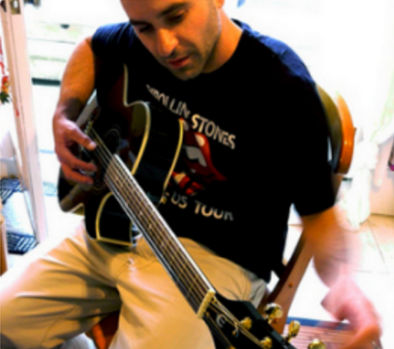
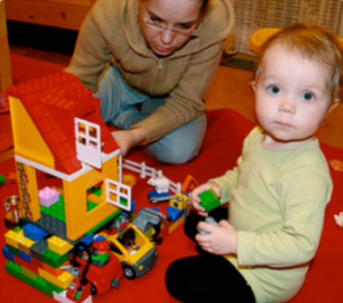
Изображение → Текст (Image Captioning)
One-to-Many
Man in black shirt is playing guitar
Two young girls are playing with lego toy

Slide 20
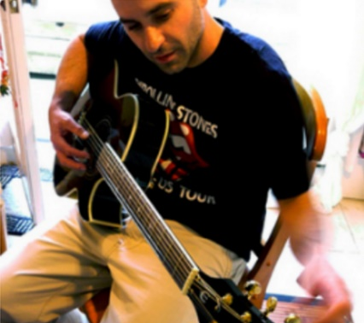
Изображение → Текст (Image Captioning)
One-to-Many

Slide 21
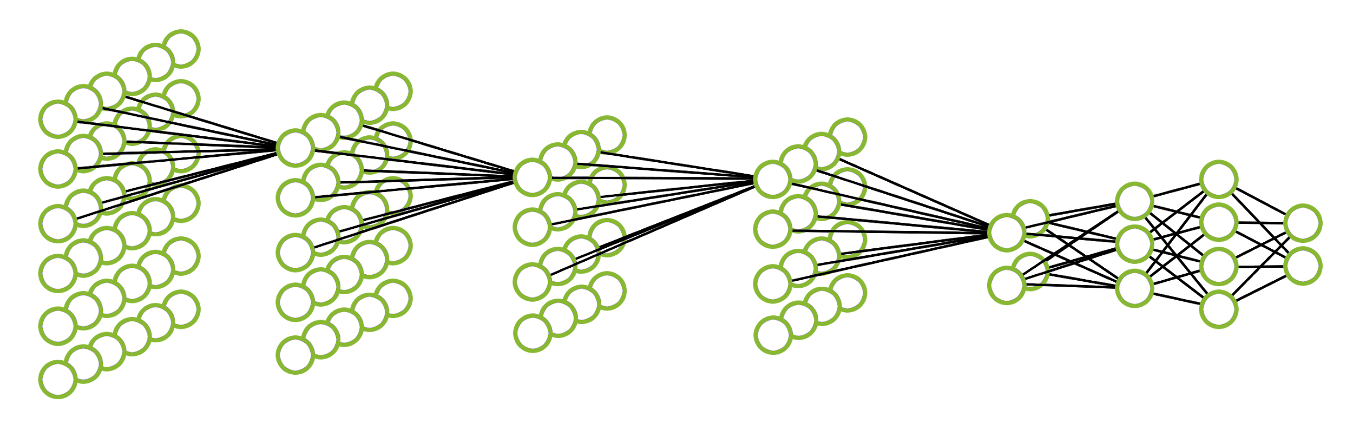
Изображение → Текст (Image Captioning)
One-to-Many

Slide 22
Изображение → Текст (Image Captioning)
One-to-Many
<START>

Slide 23
Изображение → Текст (Image Captioning)
One-to-Many
<START>

Slide 24
Изображение → Текст (Image Captioning)
One-to-Many
Man
<START>

Slide 25
Изображение → Текст (Image Captioning)
One-to-Many
Man
<START> Man

Slide 26
Изображение → Текст (Image Captioning)
One-to-Many
Man in
<START> Man in

Slide 27
Изображение → Текст (Image Captioning)
One-to-Many
Man in black
<START> Man in black

Slide 28
Изображение → Текст (Image Captioning)
One-to-Many
Man in black shirt
<START> Man in black shirt

Slide 29
Изображение → Текст (Image Captioning)
One-to-Many
Man in black shirt is
<START> Man in black shirt is

Slide 30
Изображение → Текст (Image Captioning)
One-to-Many
Man in black shirt is playing
<START> Man in black shirt is playing

Slide 31
Изображение → Текст (Image Captioning)
One-to-Many
Man in black shirt is playing guitar
<START> Man in black shirt is playing guitar

Slide 32
Изображение → Текст (Image Captioning)
One-to-Many
Man in black shirt is playing guitar <END>
<START> Man in black shirt is playing guitar

Slide 33
Языковая модель
…
good

Slide 34
Языковая модель
morning
…
good

Slide 35
Языковая модель
morning
…
good
morning

Slide 36
Языковая модель
morning
how
…
good
morning
how

Slide 37
Языковая модель
morning
how
are
…
good
morning
how
are

Slide 38
Языковая модель
morning
how
are
you
…
good
morning
how
are
you

Slide 39
Языковая модель
morning
how
are
you
today
…
good
morning
how
are
you

Slide 40
Языковая модель: Char-RNN
…
a

Slide 41
Языковая модель: Char-RNN
c
t
i
o
n
…
a
c
t
i
o

Slide 42
Реализация языковой модели
NLP на нейронных сетях. Часть 2

Slide 43
Языковая модель: обучающий датасет
“First Citizen…”

Slide 44
Языковая модель: обучающий датасет
F i r s t _
“First Citizen…”
SEQ_LEN+1

Slide 45
Языковая модель: обучающий датасет
F i r s t _
“First Citizen…”
SEQ_LEN+1
i
r
s
t
_
F
i
r
s
t
SEQ_LEN

Slide 46
Языковая модель: обучающий датасет
F i r s t _ C i t i z e
“First Citizen…”
SEQ_LEN+1
SEQ_LEN+1
i
r
s
t
_
F
i
r
s
t
SEQ_LEN

Slide 47
Языковая модель: обучающий датасет
F i r s t _ C i t i z e
“First Citizen…”
SEQ_LEN+1
SEQ_LEN+1
i
r
s
t
_
i
t
i
z
e
F
i
r
s
t
C
i
t
i
z
SEQ_LEN
SEQ_LEN

Slide 48
Языковая модель: обучающий датасет
F i r s t _ C i t i z e n …
“First Citizen…”
SEQ_LEN+1
SEQ_LEN+1
SEQ_LEN+1
i
r
s
t
_
i
t
i
z
e
…
F
i
r
s
t
C
i
t
i
z
SEQ_LEN
SEQ_LEN

Slide 49
Sequence-to-Sequence
NLP на нейронных сетях. Часть 2

Slide 50
Seq2Seq: Encoder-Decoder

Slide 51
Seq2Seq: Encoder-Decoder

Slide 52
Seq2Seq: Encoder-Decoder
Encoder

Slide 53
Seq2Seq: Encoder-Decoder
Decoder

Slide 54

Seq2Seq: Машинный перевод
привет
как
дела
<END>
hello
how
are
you

Slide 55
Seq2Seq: Decoder
привет
как
дела
<END>

Slide 56
Seq2Seq: Decoder
привет
как
дела
<END>
<START>
привет
как
дела

Slide 57

Seq2Seq: Чат-бот
i
am
fine
thanks
<END>
how
are
you
<START>
i
am
fine
thanks

Slide 58
Реализация Encoder-Decoder
NLP на нейронных сетях. Часть 2

Slide 59
Механизм внимания (Attention)
NLP на нейронных сетях. Часть 2

Slide 60
Проблемы Encoder-Decoder
Информация о всей входной цепочке

Slide 61
Seq2Seq: Encoder-Decoder
<START>
hello
how
are
you

Slide 62
Seq2Seq: Encoder-Decoder
привет
как
дела
<END>
<START>
привет
как
дела
hello
how
are
you

Slide 63
Механизм внимания (Attention)
<START>
hello
how
are
you

Slide 64
Механизм внимания (Attention)
привет
<START>
hello
how
are
you

Slide 65
Механизм внимания (Attention)
привет
<START>
привет
hello
how
are
you

Slide 66
Механизм внимания (Attention)
привет
как
<START>
привет
hello
how
are
you

Slide 67
Механизм внимания (Attention)
привет
как
<START>
привет
как
hello
how
are
you

Slide 68
Механизм внимания (Attention)
привет
как
дела
<START>
привет
как
hello
how
are
you

Slide 69
Механизм внимания (Attention)
привет
как
дела
<START>
привет
как
дела
hello
how
are
you

Slide 70
Механизм внимания (Attention)
привет
как
дела
<END>
<START>
привет
как
дела
hello
how
are
you

Slide 71






Attention: вычисление весов
привет
$$s_{j−1}$$
$$c_{j}$$
<START>
привет
$$e_{1}$$
$$e_{2}$$
$$e_{3}$$
$$e_{T}$$
hello
how
are
you

Slide 72
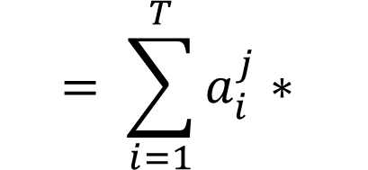
Attention: вычисление весов
привет
$$c_{j}= \sum_{i=1}^{T}{a_{i}^{j}∗e_{i}}$$
$$s_{j−1}$$
$$c_{j}$$
<START>
привет
$$e_{1}$$
$$e_{2}$$
$$e_{3}$$
$$e_{T}$$
hello
how
are
you

Slide 73

Attention: вычисление весов
привет
$$c_{j}= \sum_{i=1}^{T}{a_{i}^{j}∗e_{i}}$$
$$s_{j−1}$$
$a^{j}= \operatorname{softmax}{A^{j}}$
$$c_{j}$$
<START>
привет
$$e_{1}$$
$$e_{2}$$
$$e_{3}$$
$$e_{T}$$
hello
how
are
you

Slide 74
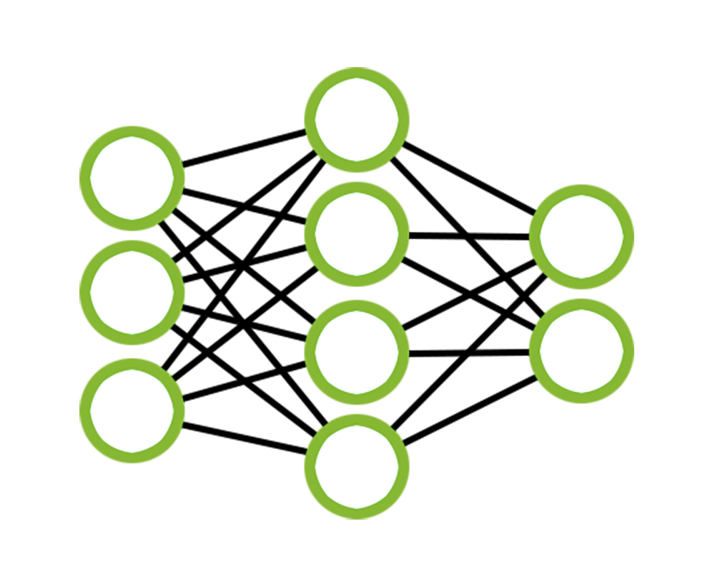



Attention: вычисление весов
привет
$$c_{j}= \sum_{i=1}^{T}{a_{i}^{j}∗e_{i}}$$
$$s_{j−1}$$
$a^{j}= \operatorname{softmax}{A^{j}}$
$$c_{j}$$
$$s_{j−1}$$
<START>
привет
$$A_{i}^{j}$$
$$e_{i}$$
$$e_{1}$$
$$e_{2}$$
$$e_{3}$$
$$e_{T}$$
hello
how
are
you

Slide 75
Архитектура Transformer
NLP на нейронных сетях. Часть 2

Slide 76
Отказ от рекуррентных сетей
Transformer
hello
how
are
you

Slide 77
Отказ от рекуррентных сетей
привет
Transformer
hello
how
are
you

Slide 78
Отказ от рекуррентных сетей
привет
как
Transformer
hello
how
are
you

Slide 79
Отказ от рекуррентных сетей
привет
как
дела
Transformer
hello
how
are
you

Slide 80
Отказ от рекуррентных сетей
привет
как
дела
<END>
Transformer
hello
how
are
you

Slide 81
Self-attention
Self-Attention

Slide 82
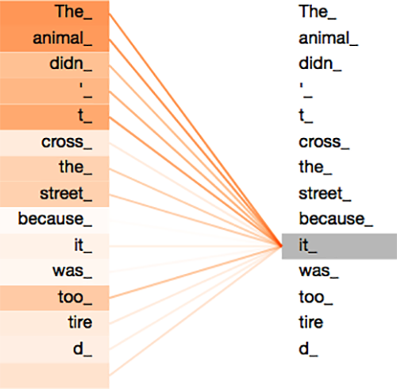
Self-attention
Self-Attention

Slide 83
дела
Transformer
Упрощённая схема
hello
how
are
you
привет
как

Slide 84
Transformer
Упрощённая схема
hello
how
are
you
привет
как

Slide 85
Transformer
Упрощённая схема
Encoder
Nx
Self-Attention
hello
how
are
you
привет
как

Slide 86
Transformer
Упрощённая схема
Encoder
Nx
Self-Attention
hello
how
are
you
привет
как

Slide 87
Transformer
Упрощённая схема
Decoder
Encoder
Nx
Nx
Self-Attention
Self-Attention
hello
how
are
you
привет
как

Slide 88
Transformer
Упрощённая схема
Decoder
Encoder
Nx
Attention
Nx
Self-Attention
Self-Attention
hello
how
are
you
привет
как

Slide 89
Transformer
Упрощённая схема
Decoder
Encoder
Nx
Attention
Nx
Self-Attention
Self-Attention
hello
how
are
you
привет
как

Slide 90
дела
Transformer
Упрощённая схема
Decoder
Encoder
Nx
Attention
Nx
Self-Attention
Self-Attention
hello
how
are
you
привет
как

Slide 91
Домашнее задание
NLP на нейронных сетях. Часть 2

Slide 92
Заключение
NLP на нейронных сетях. Часть 2

